Slide 1
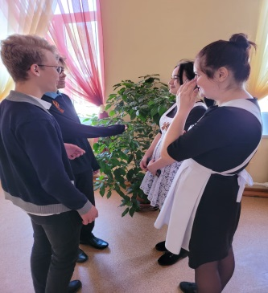
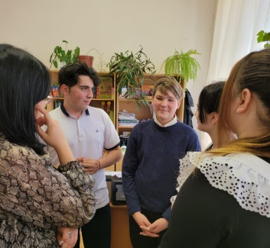
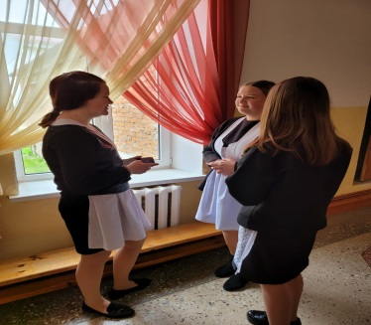
Детское наставничество в школьной службе медиации
Наработки:
Схема взаимодействия.
Памятки, буклеты, сценарии кл. часов, анкетирование.
Результат:
- сплочение коллектива, опыт устранения конфликтов;
- доверительные отношения;
- благоприятныйадаптационный период новичков;
-снижение кол-ва отверженных детей, низкая тревожность учащихся с ОВЗ;
- вовлеченность в волонтерскую деятельность.
МБОУ СОШ №13
АКТУАЛЬНОСТЬ:
эффективный способ решать сложные проблемы подростка в социуме;
Помощь от тех, кто поможет их решить с участием самого подростка;
способ понимания, что ты сам можешь влиять на свою собственную жизнь
ФОРМЫ РАБОТЫ:
беседа, обсуждение, активная поддержка, обмен мнениями, включение в работу
ЦЕЛЬ: улучшение психологической среды в школе
ЗАДАЧИ:
помогать строить социальные отношения с ровесниками;
применять на практике свои моральные и нравственные ценности и обучать этому других;
получать новые навыки социального взаимодействия;
помочь найти поддержку и друзей;
почувствовать себя способным что-то совершить.
Организация работы и взаимодействие с куратором и руководителем службы медиации:
Обмен опытом с членами отряда и наставничество внутри отряда.
Обсуждение своих действий, обмен мнениями с другими ребятами и кураторами.
Индивидуальные и групповыхе
консультации для наставников «ученик-ученик»
Заседание волонтеров
2% уч-ся школы
Направлено на
Учащиеся
с ОВЗ (2чел)
Возрастная группа – 15-17лет;
Характерные черты - неравнодушные, социально активные, лидеры класса, готовые понять, принять и помочь, умеющие разрешать конфликтные ситуации мирным путём
Новичок в
школе (3чел.)
Дети группы риска
Социально-дезоринтированный уч-ся
Конфликт
с родителями (3чел.)
Состав отряда:
1. Куратор
Котлинская К.А.
2. Наставники-ученики 8-11классов (10чел)
Важно подобрать команду!
Критерии отбора наставников:
альтруизм;
осмысление своего опыта;
навык в работе с подростками для будущего
повышение самооценки, потребность иметь цель в жизни и роль в обществе.
МБОУ СОШ № 13
имени Е.И.Панасенковой
МО Динской район
педагог – психолог Абасова М.Э

